Slide 1




GRUPO 05
Marc Barceló Adrover
Alejandro Izquierdo Cantero
Carlos Sanz Garzón
Jorge Usón Bernadaus

Slide 2

Compañías low cost
NORWEGIAN

Slide 3

Partes del estudio
1. Tamaño y la composición de la flota
a. Porcentaje de vuelos realizados por cada tipo de avión
b. Número de aviones de cada tipo y evolución a lo largo del tiempo
2. Etapa media en km (por tipo de avión y total)
3. Etapa media en horas (por tipo de avión y total)
4. Utilización diaria de la flota (por tipo de avión y total)
5. Consumo anual de combustible (por tipo de avión y total)
6. Eficiencia energética: combustible/PKT (por tipo y total)

Slide 4
1. Tamaño y composición de la flota
a. Porcentaje de vuelos realizados por cada tipo de avión
b. Número de aviones de cada tipo y evolución a lo largo del tiempo

Slide 5


1.a Porcentaje de vuelos por tipo
TIPO DE AVIÓN | 2008 | 2009 | 2010 | 2011 | 2012 | 2013 | 2014 | 2015 | 2016 | 2017 | 2018
Largo alcance | 0 | 0 | 0 | 0 | 0 | 0,35 % | 2,6 % | 2,6 % | 4,5 % | 7,44 % | 9,62 %
Medio alcance | 100 % | 100 % | 100 % | 100 % | 100 % | 99,65 % | 95,6 % | 97,4 % | 95,5 % | 92,56 % | 90,38 %
Corto alcance (Jet) | 0 | 0 | 0 | 0 | 0 | 0 | 0 | 0 | 0 | 0 | 0
Corto alcance (Hélice) | 0 | 0 | 0 | 0 | 0 | 0 | 1,8 % | 0 | 0 | 0 | 0
TIPO DE AVIÓN | 2008 | 2009 | 2010 | 2011 | 2012 | 2013 | 2014 | 2015 | 2016 | 2017 | 2018
Largo alcance | 0 | 0 | 0 | 0 | 0 | 0 | 0 | 0 | 0,56 % | 0 | 0,05 %
Medio alcance | 100 % | 100 % | 100 % | 100 % | 100 % | 100 % | 100 % | 100 % | 99,3 % | 100 % | 99,95 %
Corto alcance (Jet) | 0 | 0 | 0 | 0 | 0 | 0 | 0 | 0 | 0,14 % | 0 | 0
Corto alcance (Hélice) | 0 | 0 | 0 | 0 | 0 | 0 | 0 | 0 | 0 | 0 | 0
Notes:
tabla norwegia corregir

Slide 6
1.b Nº Aviones y evolución en el tiempo
TIPO DE AVIÓN | 2008 | 2009 | 2010 | 2011 | 2012 | 2013 | 2014 | 2015 | 2016 | 2017 | 2018
Largo alcance | 0 | 0 | 0 | 0 | 0 | 2 | 9 | 5 | 13 | 21 | 34
Medio alcance | 34 | 45 | 52 | 67 | 69 | 81 | 91 | 96 | 75 | 52 | 51
Corto alcance (Jet) | 0 | 0 | 0 | 0 | 0 | 0 | 0 | 0 | 0 | 0 | 0
Corto alcance (Hélice) | 0 | 0 | 0 | 0 | 0 | 0 | 1 | 0 | 0 | 0 | 0
TIPO DE AVIÓN | 2008 | 2009 | 2010 | 2011 | 2012 | 2013 | 2014 | 2015 | 2016 | 2017 | 2018
Largo alcance | 0 | 0 | 0 | 0 | 0 | 0 | 0 | 0 | 2 | 0 | 1
Medio alcance | 23 | 33 | 38 | 47 | 55 | 63 | 90 | 109 | 123 | 114 | 116
Corto alcance (Jet) | 0 | 0 | 0 | 0 | 0 | 0 | 0 | 0 | 1 | 0 | 0
Corto alcance (Hélice) | 0 | 0 | 0 | 0 | 0 | 0 | 0 | 0 | 0 | 0 | 0

Slide 7
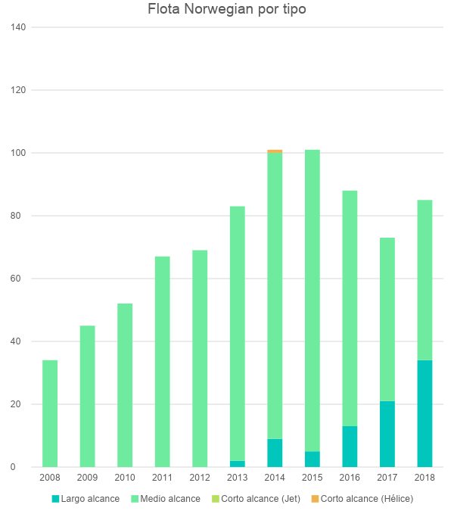
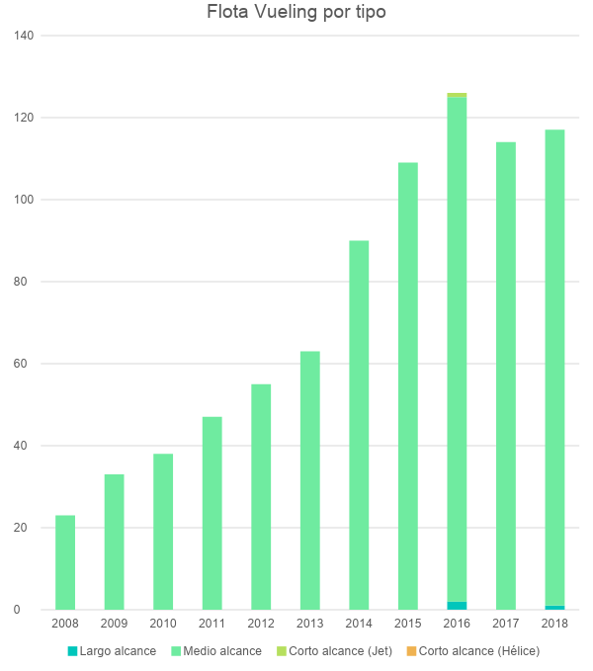

Slide 8
1.b Flota total NORWEGIAN
 | FLOTA TOTAL NORWEGIAN
MODELO (OACI) | 2008 | 2009 | 2010 | 2011 | 2012 | 2013 | 2014 | 2015 | 2016 | 2017 | 2018
A332 | 0 | 0 | 0 | 0 | 0 | 0 | 0 | 2 | 0 | 0 | 0
A320 | 0 | 0 | 0 | 0 | 0 | 0 | 0 | 0 | 1 | 0 | 0
A343 | 0 | 0 | 0 | 0 | 0 | 2 | 0 | 0 | 0 | 1 | 1
A345 | 0 | 0 | 0 | 0 | 0 | 0 | 0 | 0 | 0 | 0 | 1
AT72 | 0 | 0 | 0 | 0 | 0 | 0 | 1 | 0 | 0 | 0 | 0
B733 | 7 | 21 | 21 | 21 | 10 | 6 | 5 | 3 | 5 | 0 | 0
B738 | 21 | 20 | 31 | 46 | 59 | 72 | 86 | 91 | 69 | 52 | 51
B763 | 0 | 0 | 0 | 0 | 0 | 0 | 1 | 0 | 0 | 0 | 0
B772 | 0 | 0 | 0 | 0 | 0 | 0 | 1 | 2 | 0 | 0 | 0
B737 | 0 | 0 | 0 | 0 | 0 | 3 | 0 | 0 | 0 | 0 | 0
B788 | 0 | 0 | 0 | 0 | 0 | 0 | 7 | 3 | 10 | 13 | 10
B789 | 0 | 0 | 0 | 0 | 0 | 0 | 0 | 0 | 3 | 7 | 22
MD83 | 6 | 4 | 0 | 0 | 0 | 0 | 0 | 0 | 0 | 0 | 0
TOTAL | 34 | 45 | 52 | 67 | 69 | 83 | 101 | 101 | 88 | 73 | 85

Slide 9
1.b Flota total VUELING
 | FLOTA TOTAL VUELING
MODELO (OACI) | 2008 | 2009 | 2010 | 2011 | 2012 | 2013 | 2014 | 2015 | 2016 | 2017 | 2018
A319 | 0 | 0 | 0 | 1 | 3 | 4 | 5 | 8 | 10 | 5 | 5
A320 | 23 | 30 | 28 | 39 | 51 | 59 | 84 | 95 | 99 | 93 | 95
A321 | 0 | 0 | 0 | 0 | 0 | 0 | 0 | 5 | 11 | 15 | 15
A332 | 0 | 0 | 0 | 0 | 0 | 0 | 0 | 0 | 1 | 0 | 0
B712 | 0 | 1 | 0 | 0 | 0 | 0 | 0 | 0 | 0 | 0 | 0
B733 | 0 | 0 | 0 | 0 | 0 | 0 | 0 | 0 | 1 | 0 | 0
B734 | 0 | 1 | 1 | 0 | 0 | 0 | 0 | 1 | 0 | 0 | 0
B738 | 0 | 0 | 1 | 0 | 0 | 0 | 0 | 0 | 0 | 0 | 0
B752 | 0 | 1 | 0 | 0 | 0 | 0 | 0 | 0 | 1 | 1 | 1
B763 | 0 | 0 | 0 | 0 | 0 | 0 | 0 | 0 | 2 | 0 | 1
CRJX | 0 | 0 | 0 | 0 | 0 | 0 | 0 | 0 | 1 | 0 | 0
MD83 | 0 | 0 | 1 | 0 | 1 | 0 | 1 | 0 | 0 | 0 | 0
TOTAL | 23 | 33 | 31 | 40 | 55 | 63 | 90 | 109 | 126 | 114 | 117

Slide 10
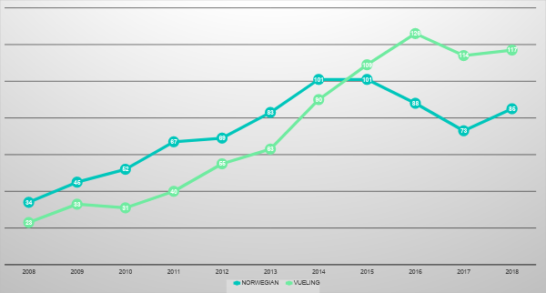
Comparativa flota total por años

Slide 11
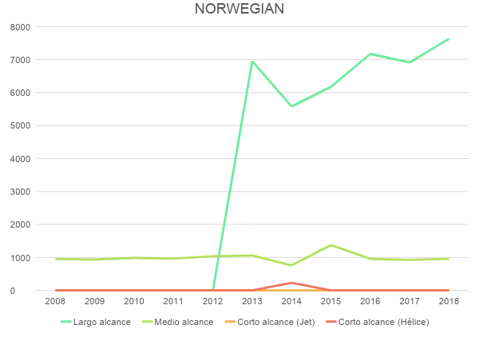
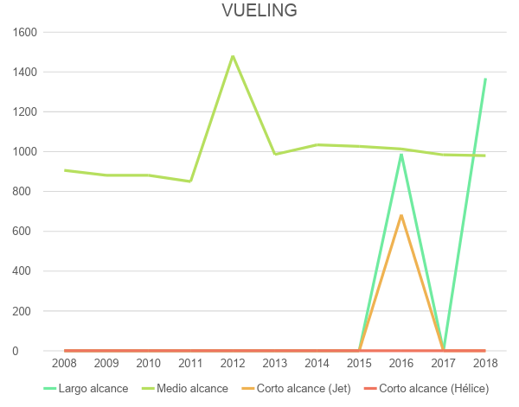
2. Etapa media en kilómetros, por tipo
Notes:
OJO LA ESCALA, SE DEBE A LOS VUELOS DE LARGO

Slide 12
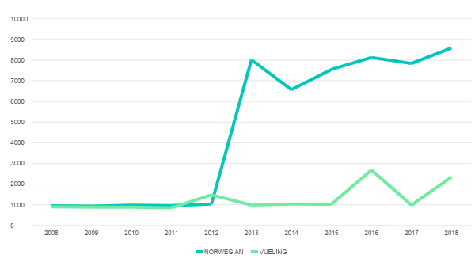
2. Etapa media en kilómetros, total

Slide 13
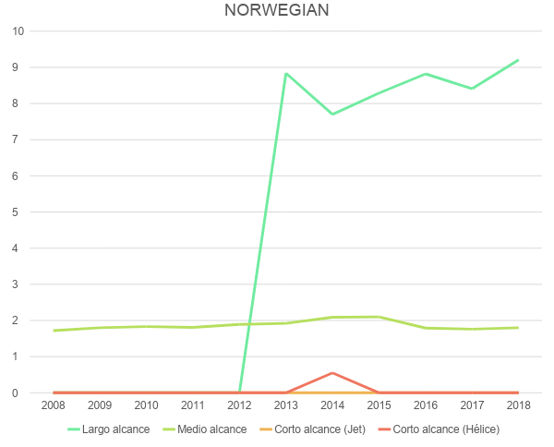
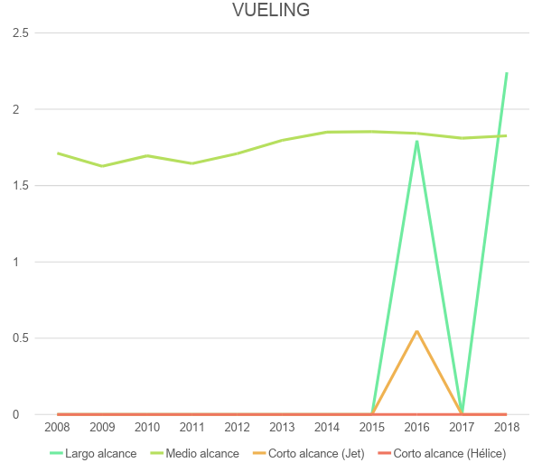
3. Etapa media en horas, por tipo

Slide 14
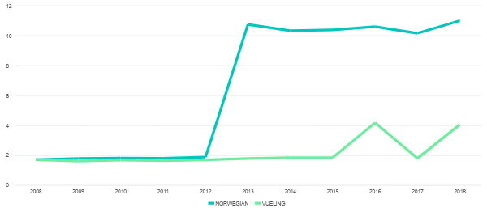
3. Etapa media en horas, total

Slide 15
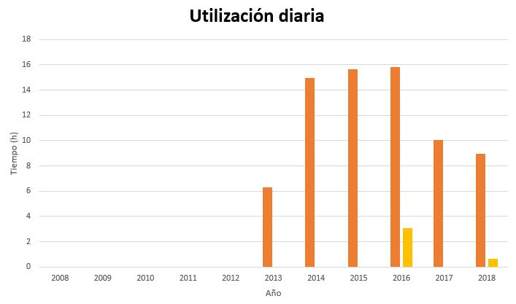
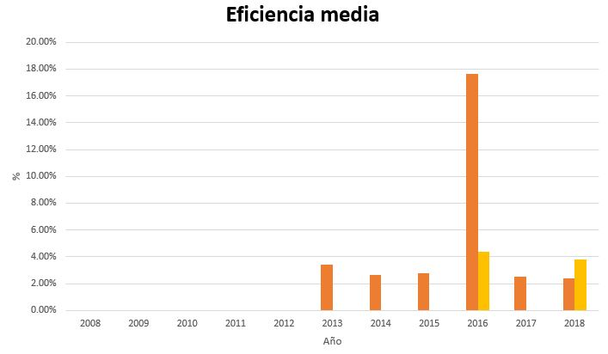
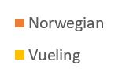
Largo alcance (por tipo de avión)

Slide 16
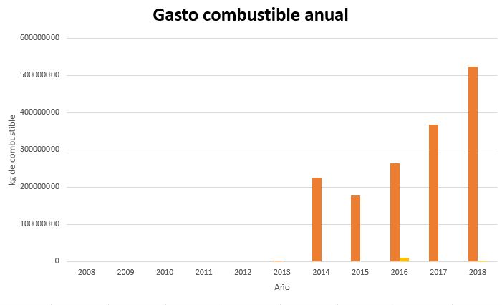
Largo alcance (por tipo de avión)

Slide 17
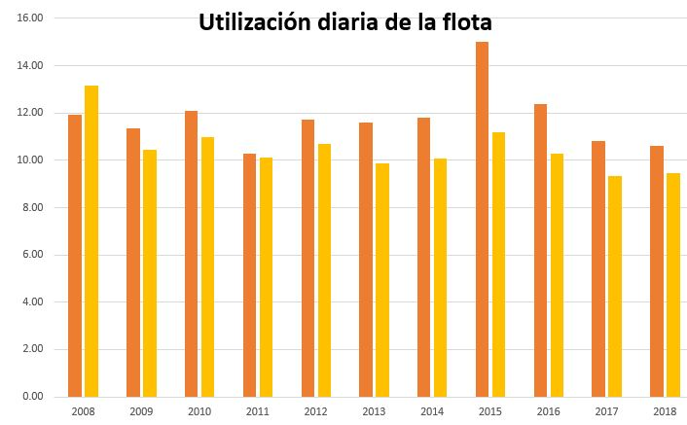
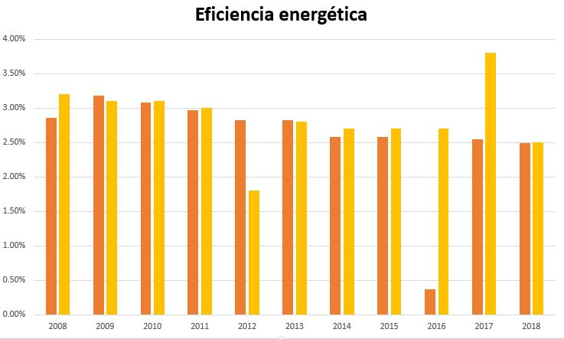
Medio alcance (por tipo de avión)

Slide 18
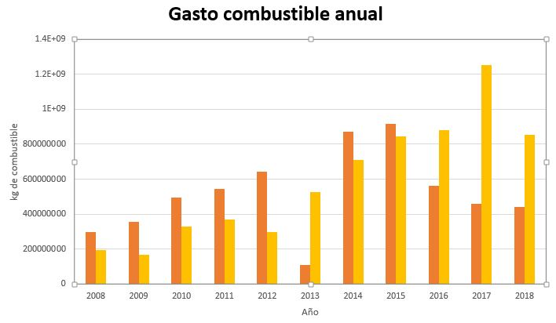
Medio alcance (por tipo de avión)

Slide 19

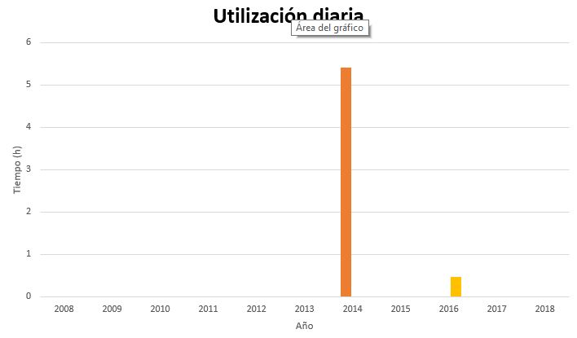
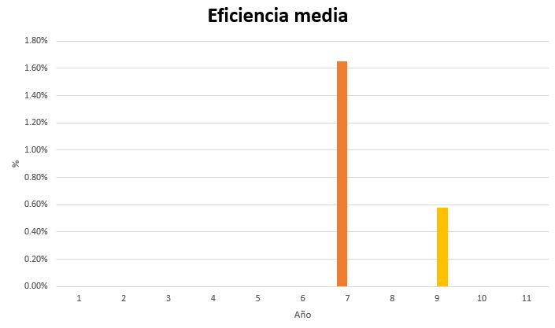
Corto alcance (por tipo de avión)

Slide 20
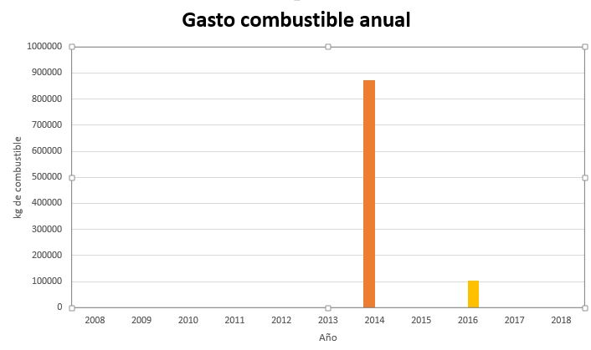
Corto alcance (por tipo de avión)

Slide 21

SWISS VS KLM
(PROVISIONAL)

Slide 22

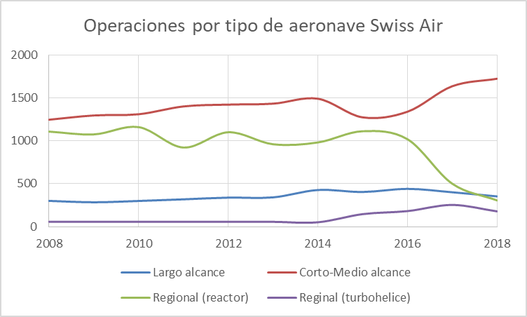
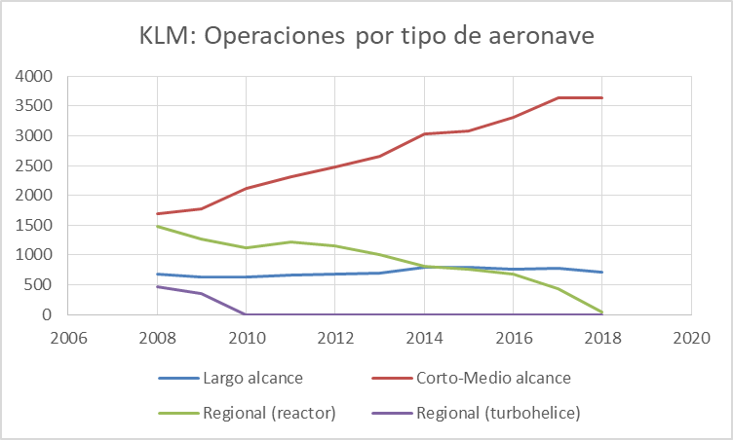
a. Porcentaje de vuelos realizados por cada tipo de avión

Slide 23
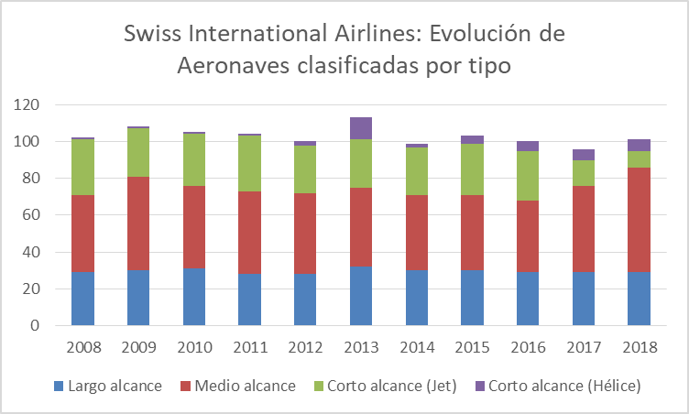
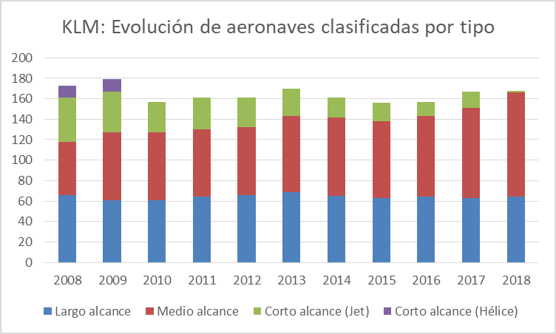
b. Número de aviones de cada tipo y evolución a lo largo del tiempo

Slide 24
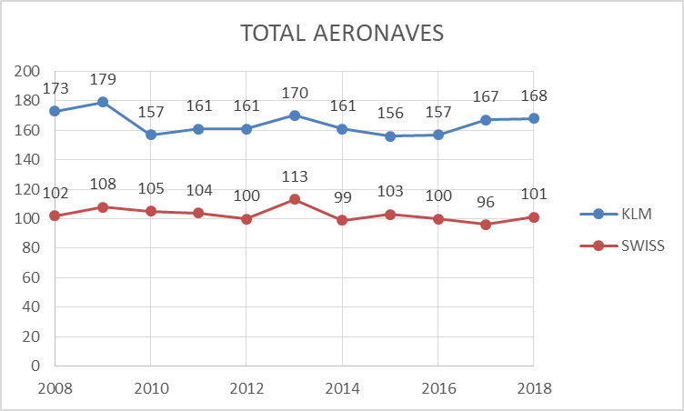
Modelos de Aeronaves poseídas en el periodo estudiado
Swiss Air | KLM
A319, A320, A321, A332, A333, A343, B461, B463, B733, B735, B738, F100, RJ1H, SB20, DH8C, B77W, BCS1, BCS3, E190 | A332, A333, B733, B734, B737, B738, B739, B744, B772, B773, B77W, B789, E170, E190, E75L, F100, F50, F70, MD11, MD82, RJ85

Slide 25
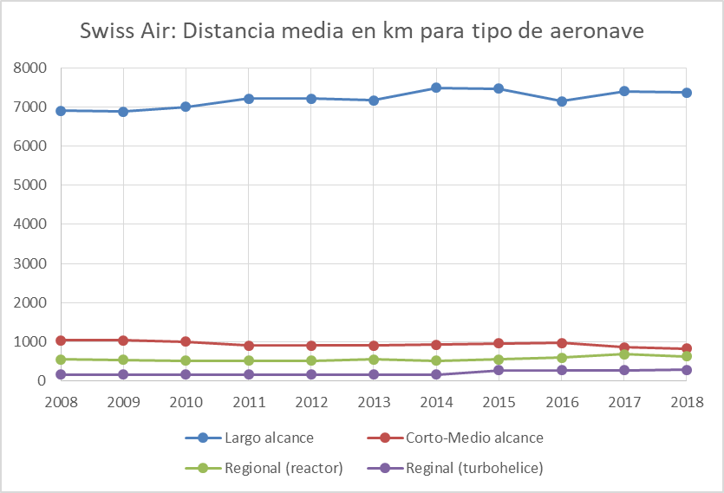
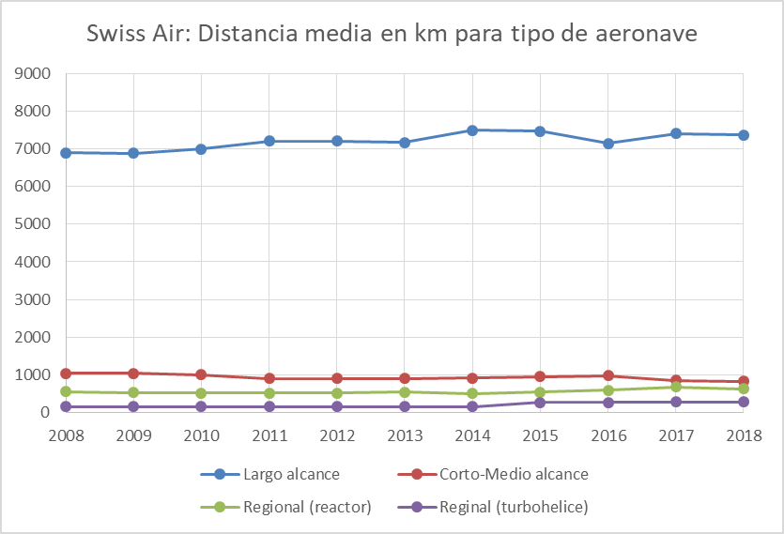
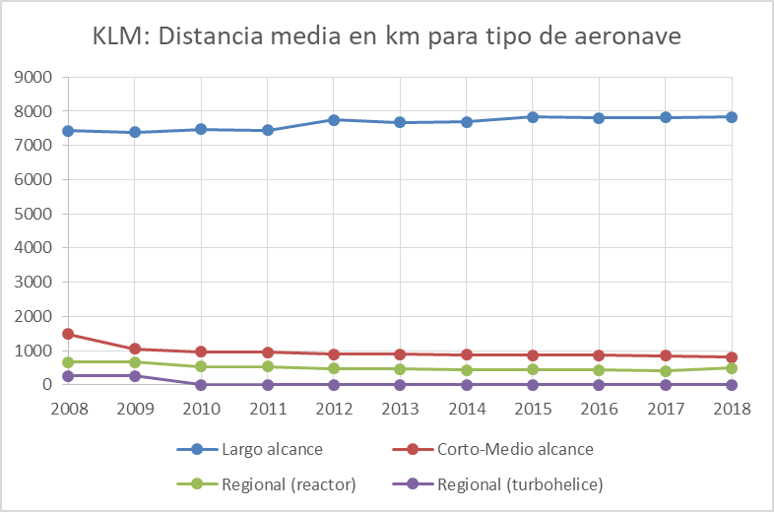
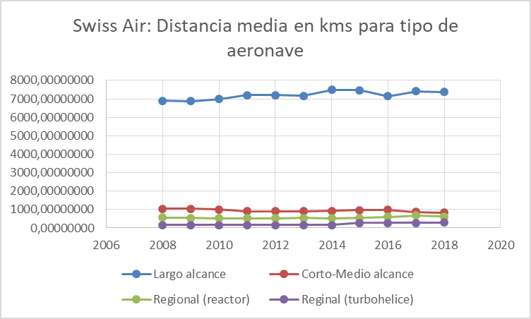
2. Distancia media en km

Slide 26
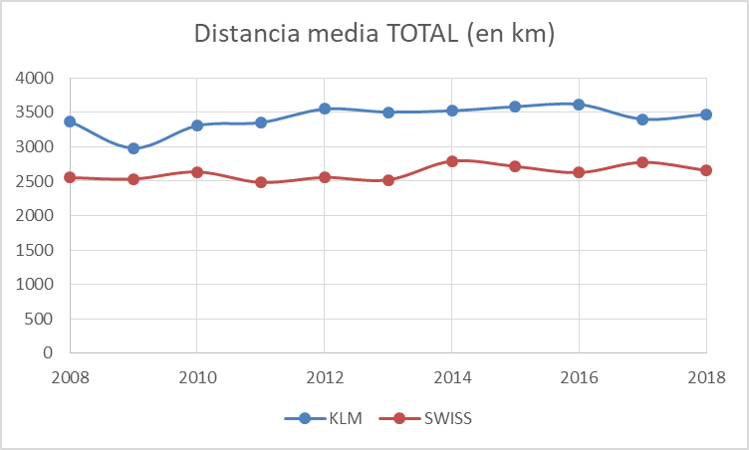
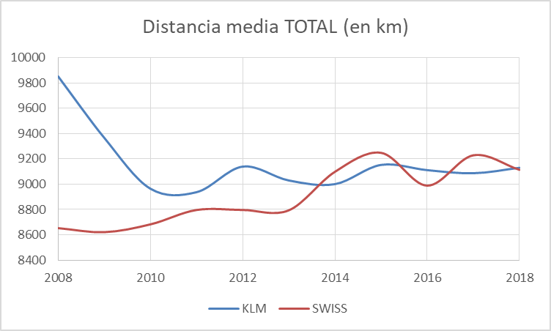
2.Distancia media en km: TOTAL

Slide 27
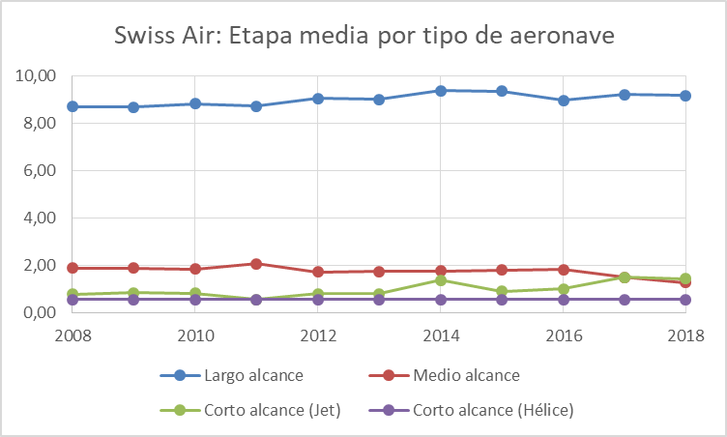
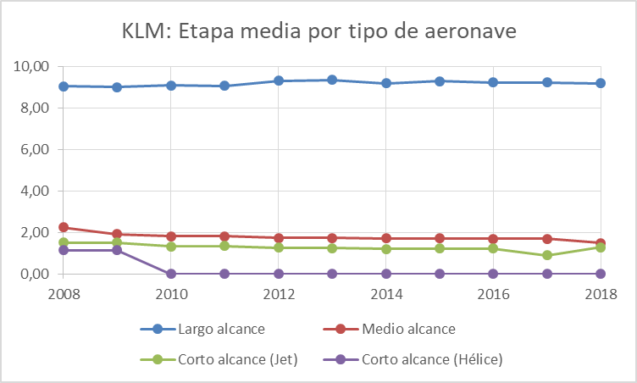
3. Etapa media en horas

Slide 28
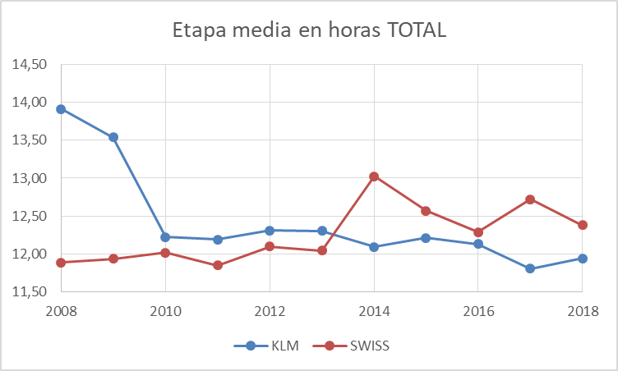
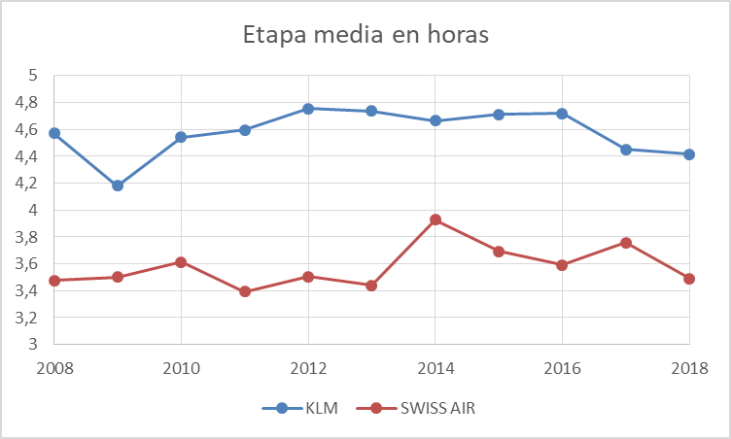
3. Etapa media: TOTAL

Slide 29
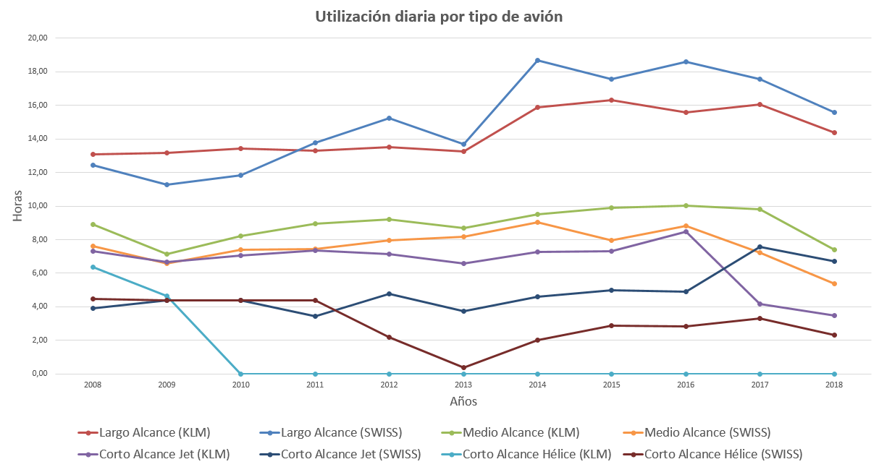
4. Utilización diaria

Slide 30
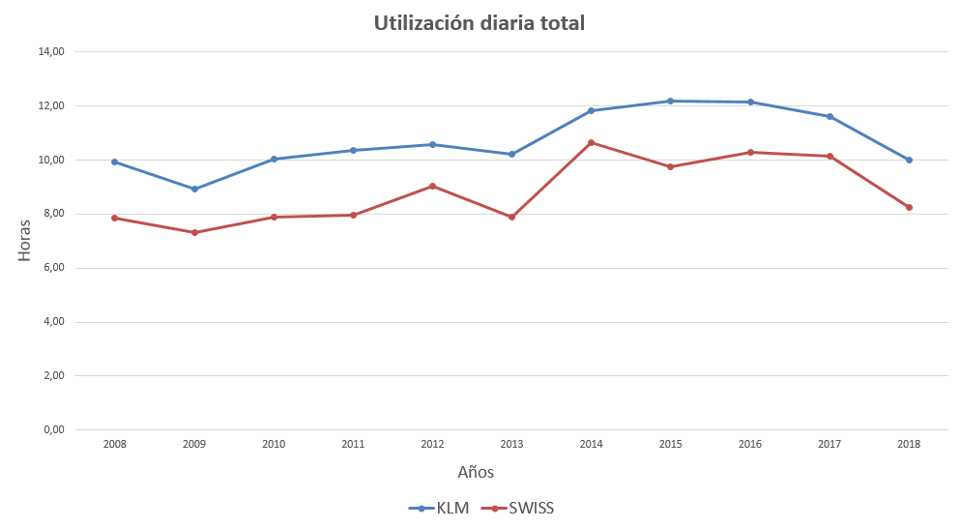
4. Utilización diaria: media total

Slide 31
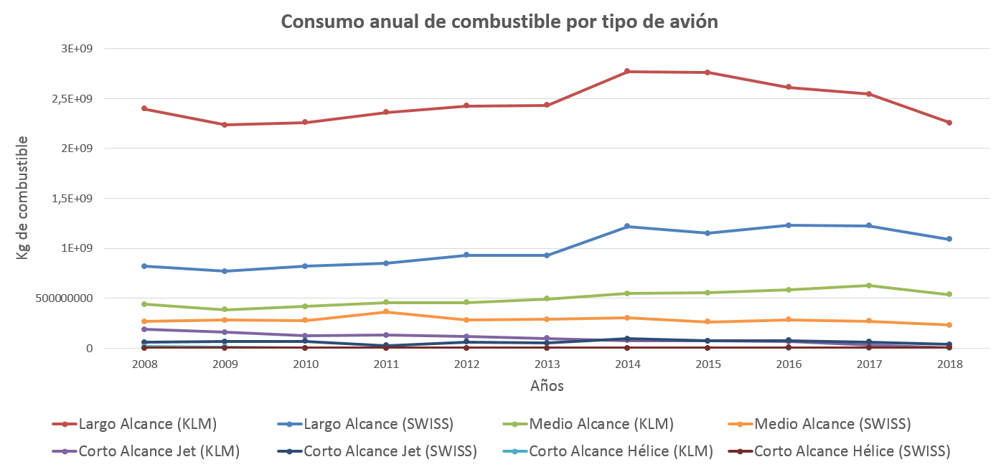
5. Consumo anual de combustible

Slide 32
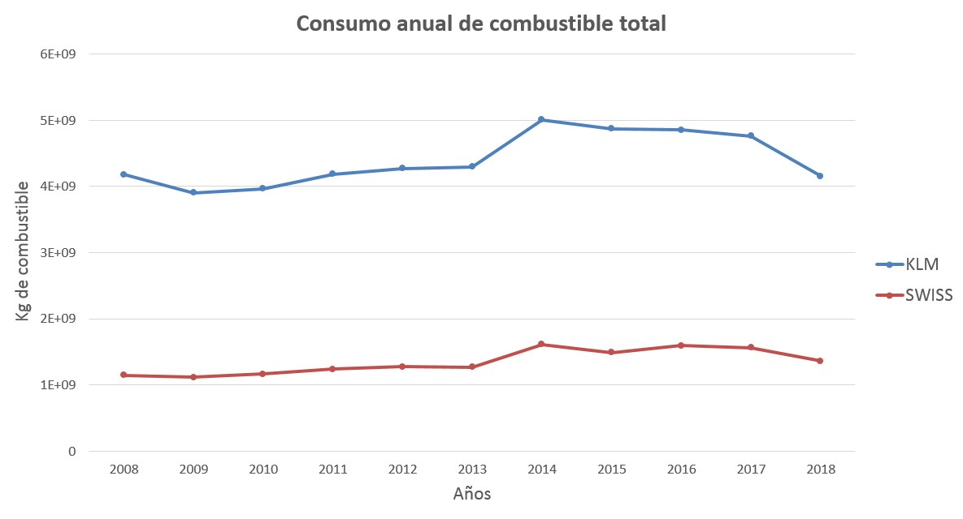
5. Consumo anual de combustible total

Slide 33
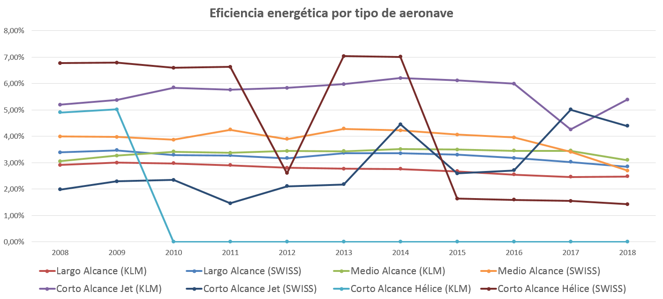
6. Eficiencia energética

Slide 34
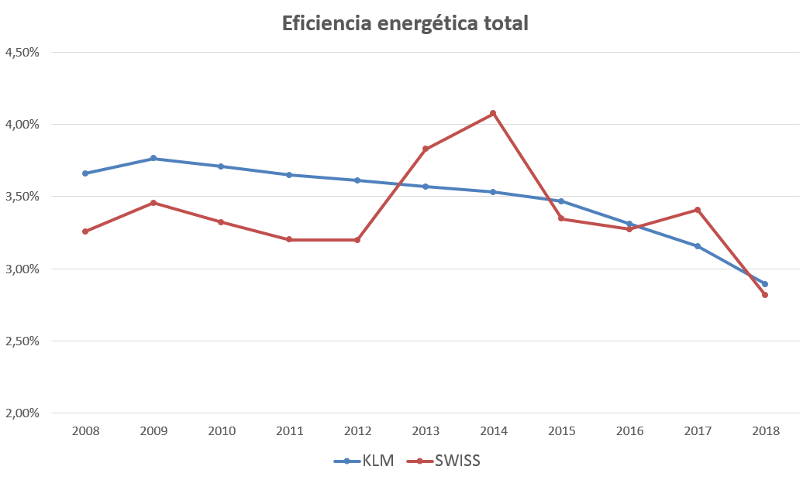
6. Eficiencia energética total

Slide 35
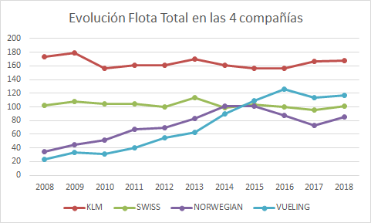
Comparativa entre compañías
Evolución anual de las flotas

Slide 36
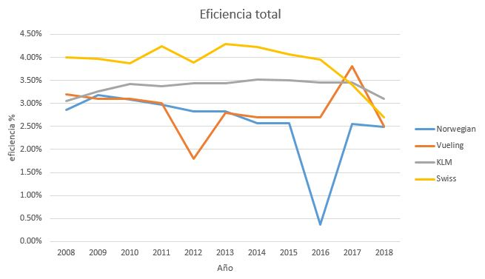
Comparativa entre compañías
Evolución anual de la eficiencia

Slide 37
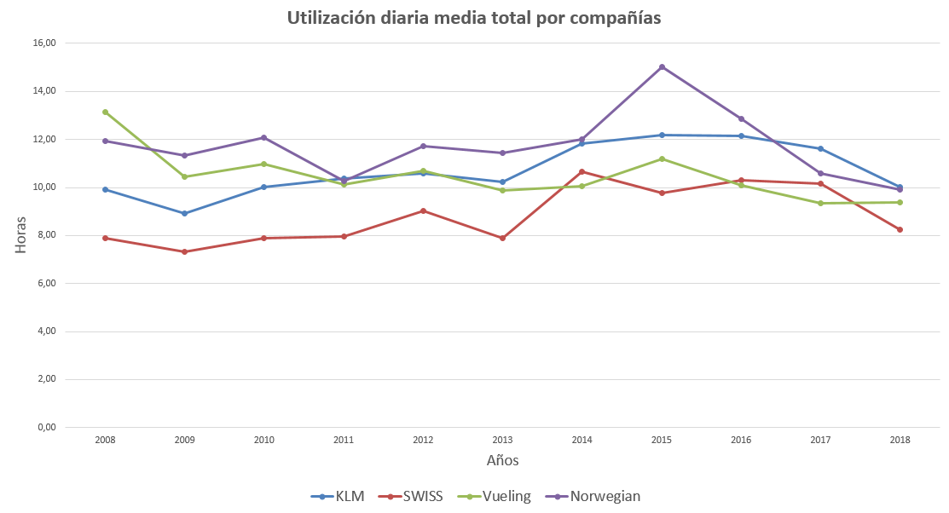
Comparativa entre compañías
Evolución anual de la utilización

Slide 38
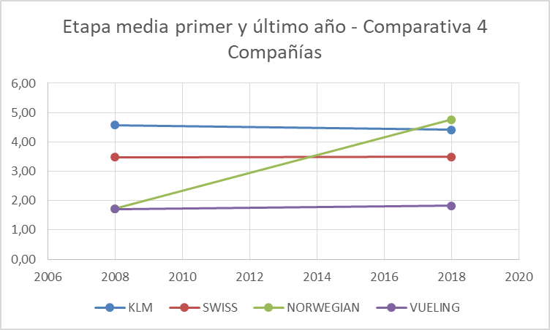
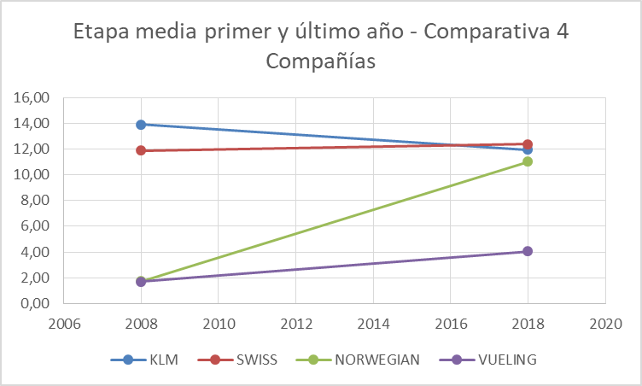
Comparativa entre compañías
Etapa media primer y último año

